Slide 1
Silicon Tracker TDR 的工作进度报告（4）
严琪
2024年8月20日

Slide 2
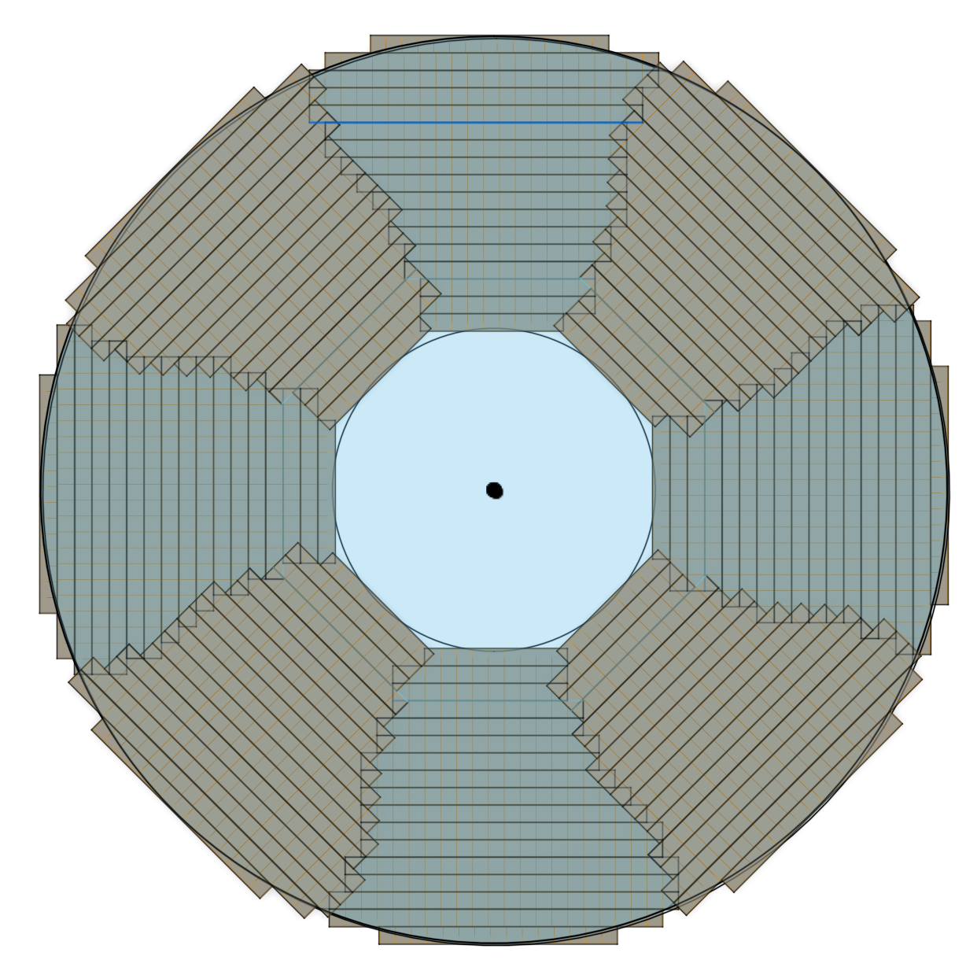
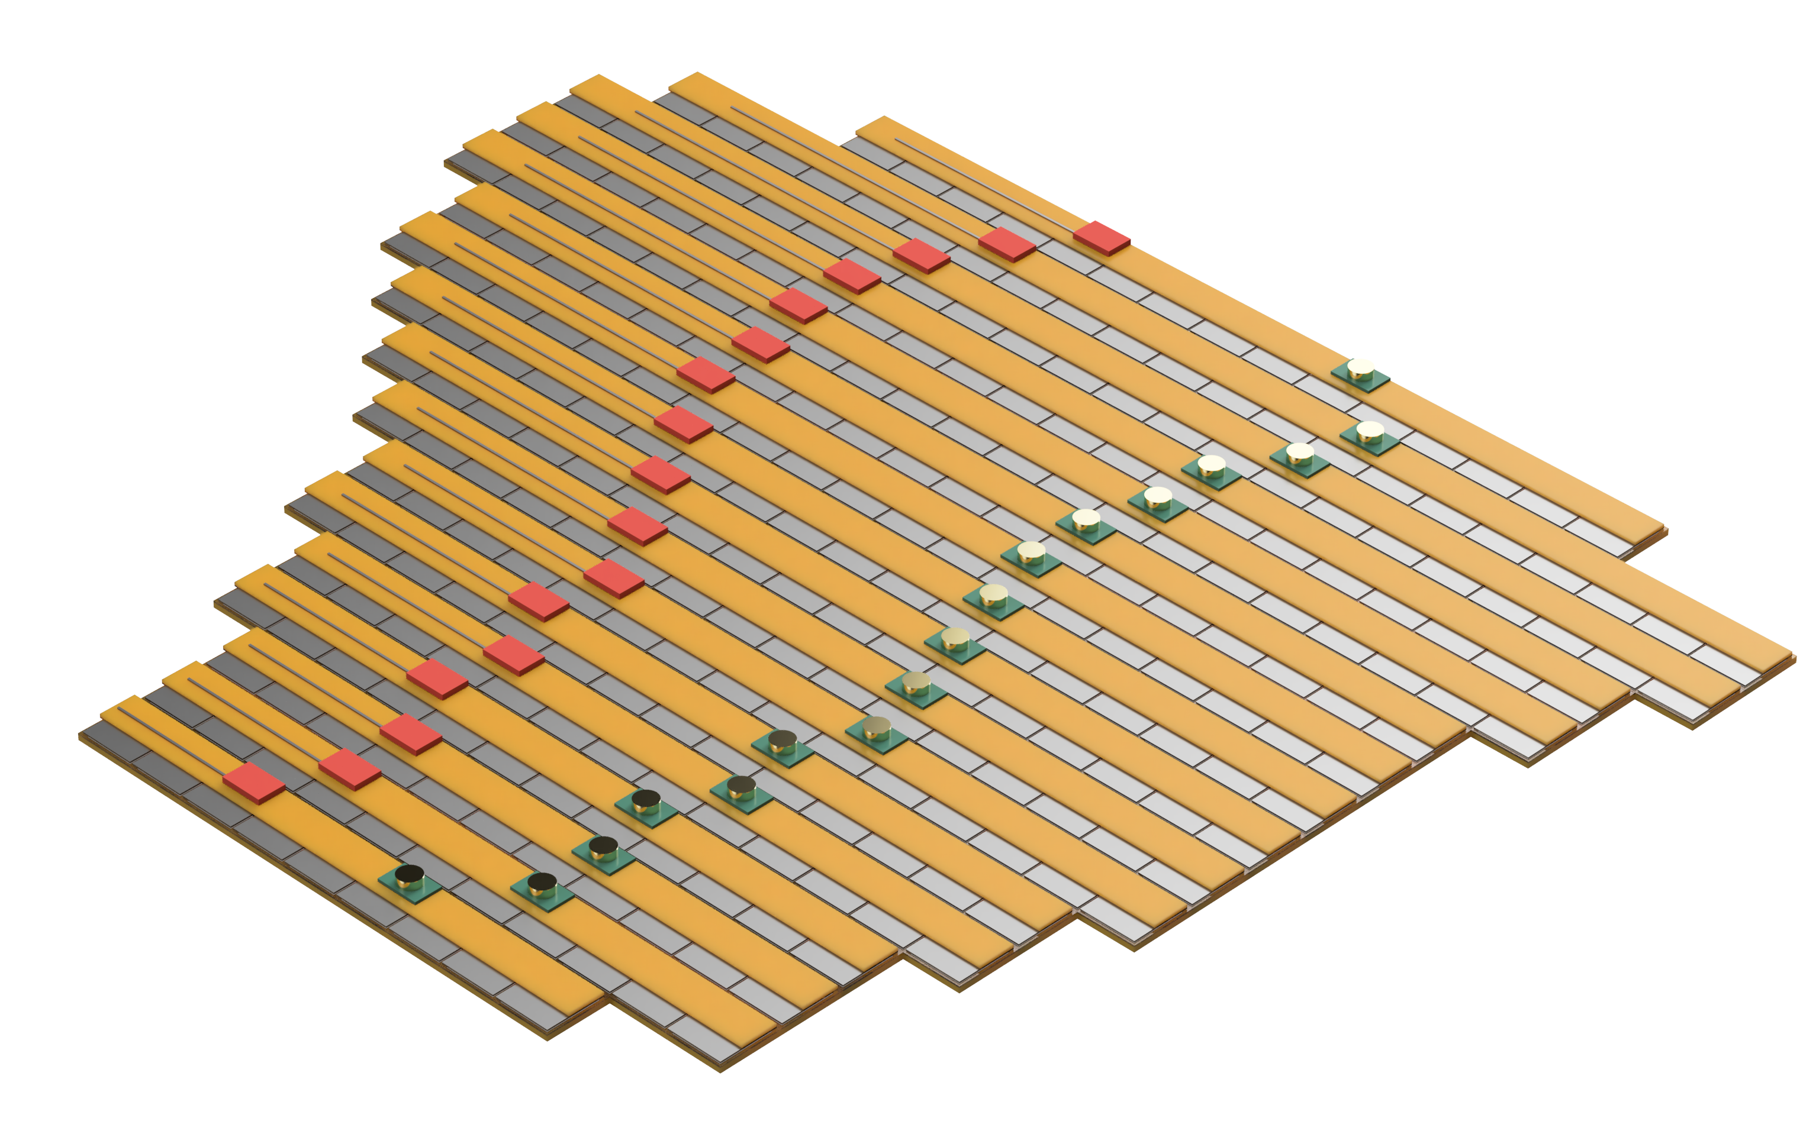
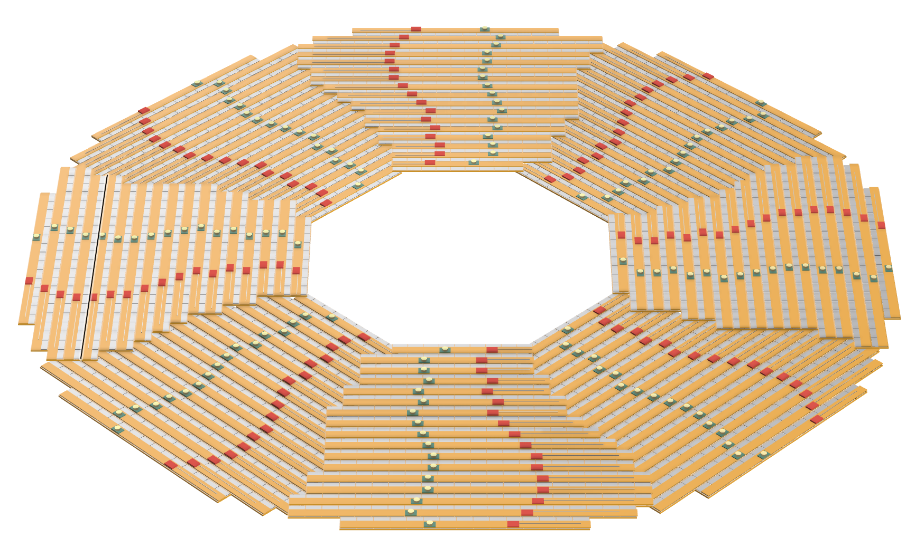
端盖的最新排布方案 （第四个端盖ITKE4）
严琪、骆首栋、史欣
600 mm
214.0 mm

Slide 3
单面Strip Detector一层完整端盖的最新排布方案
22.5◦
严琪、骆首栋、史欣
Hit position
端盖正常半层
端盖22.5◦半层
一层完整端盖

Slide 4
一层端盖机械支撑结构的设计（机械支架框）
严琪、骆首栋

Slide 5
端盖机械结构的设计 (一个扇区)
严琪、骆首栋
FPC: 100 μm
Sensor: 150 μm
碳纤维板: 150 μm
钛冷却管 grade2
内径（外径): 2.0 （2.2）mm
Graphite（石墨）: 30 μm
Materials | Thickness (mm) | Radiation Length [% X₀]
FPC | 0.10 | 0.14
Sensor | 0.15 | 0.18
Carbon fiber | 0.15 | 0.06
Graphite | 0.03 | 0.02
Others |  | 0.03
Total |  | 0.43

Slide 6
端盖机械结构的设计：半个端盖的安装
严琪、骆首栋

Slide 7
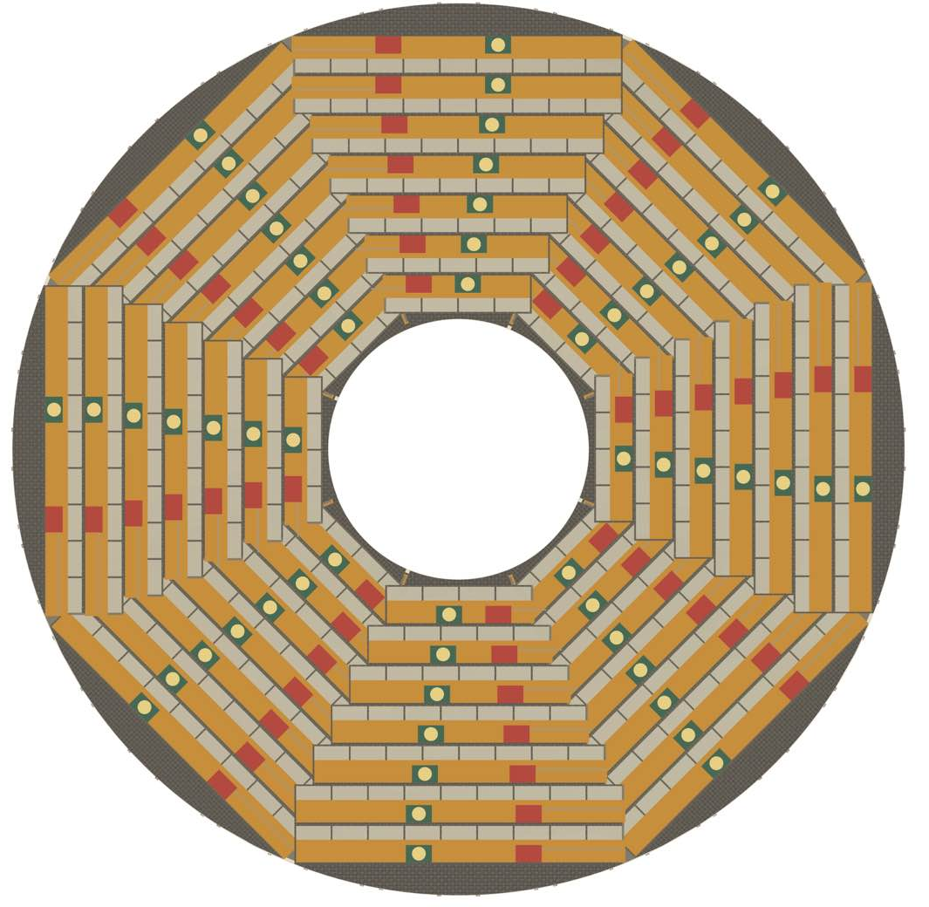
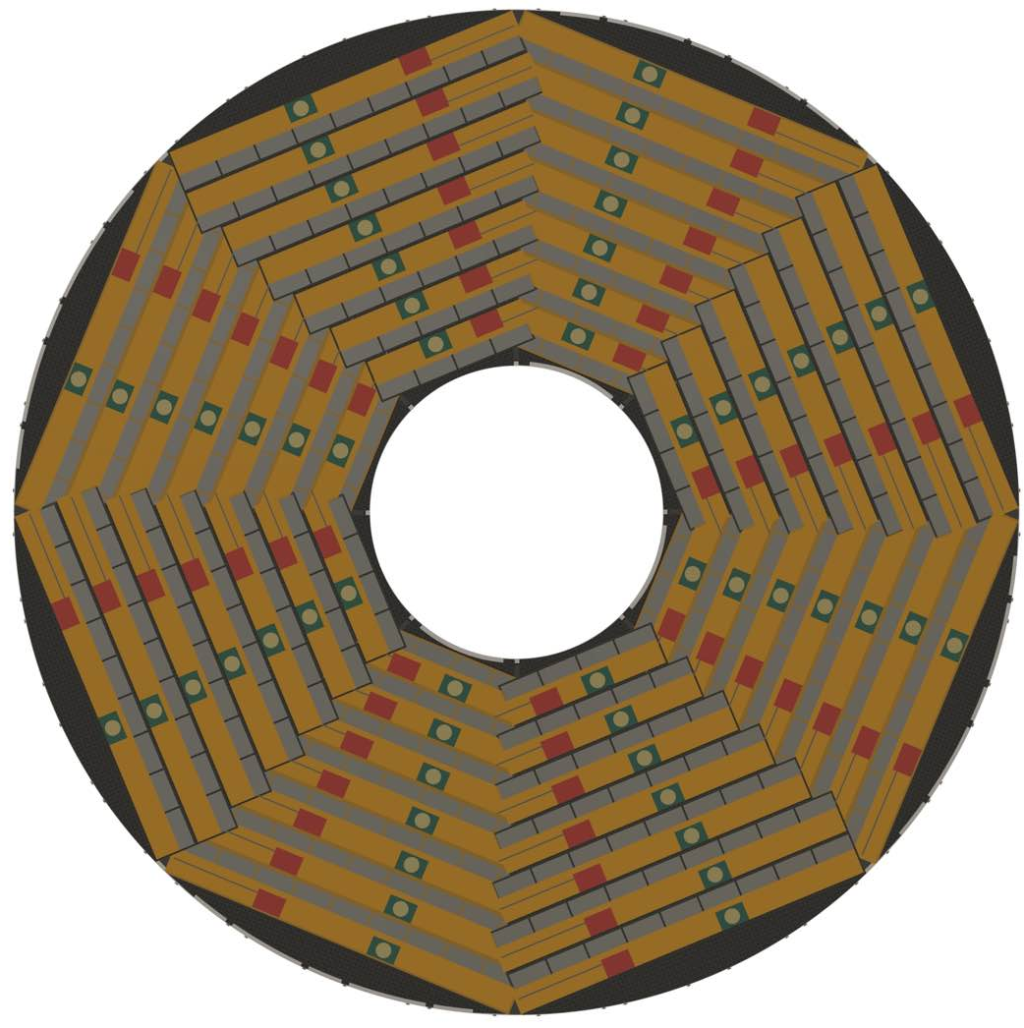
端盖机械结构的设计：一个完整端盖的两面
严琪、骆首栋
Endcap front view
Endcap back view

Slide 8
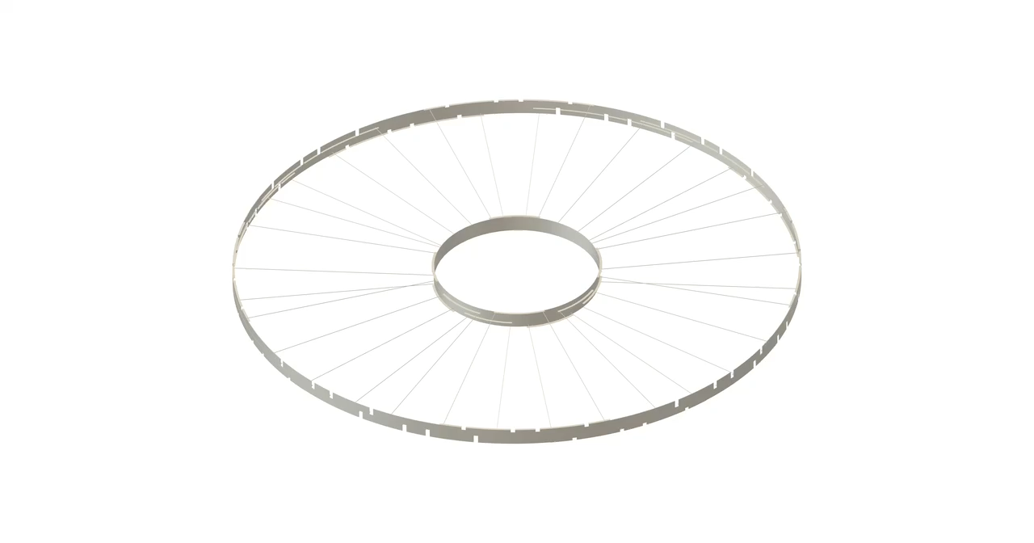
一层端盖的安装
严琪、骆首栋

Slide 9
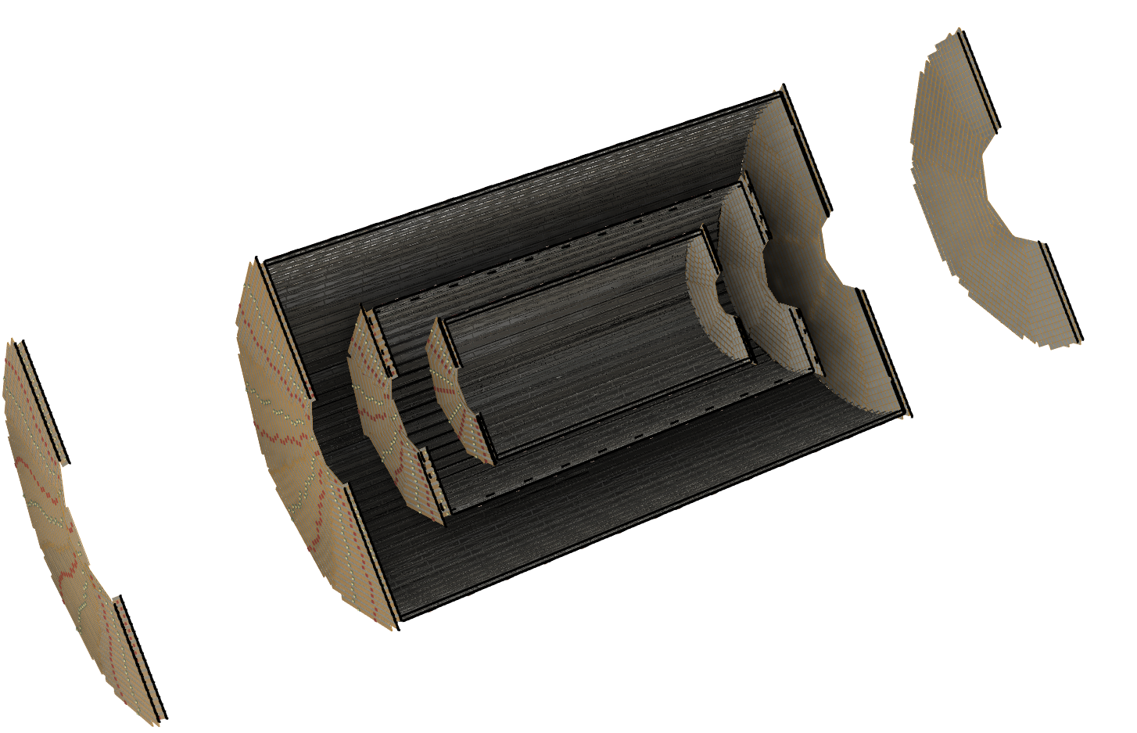
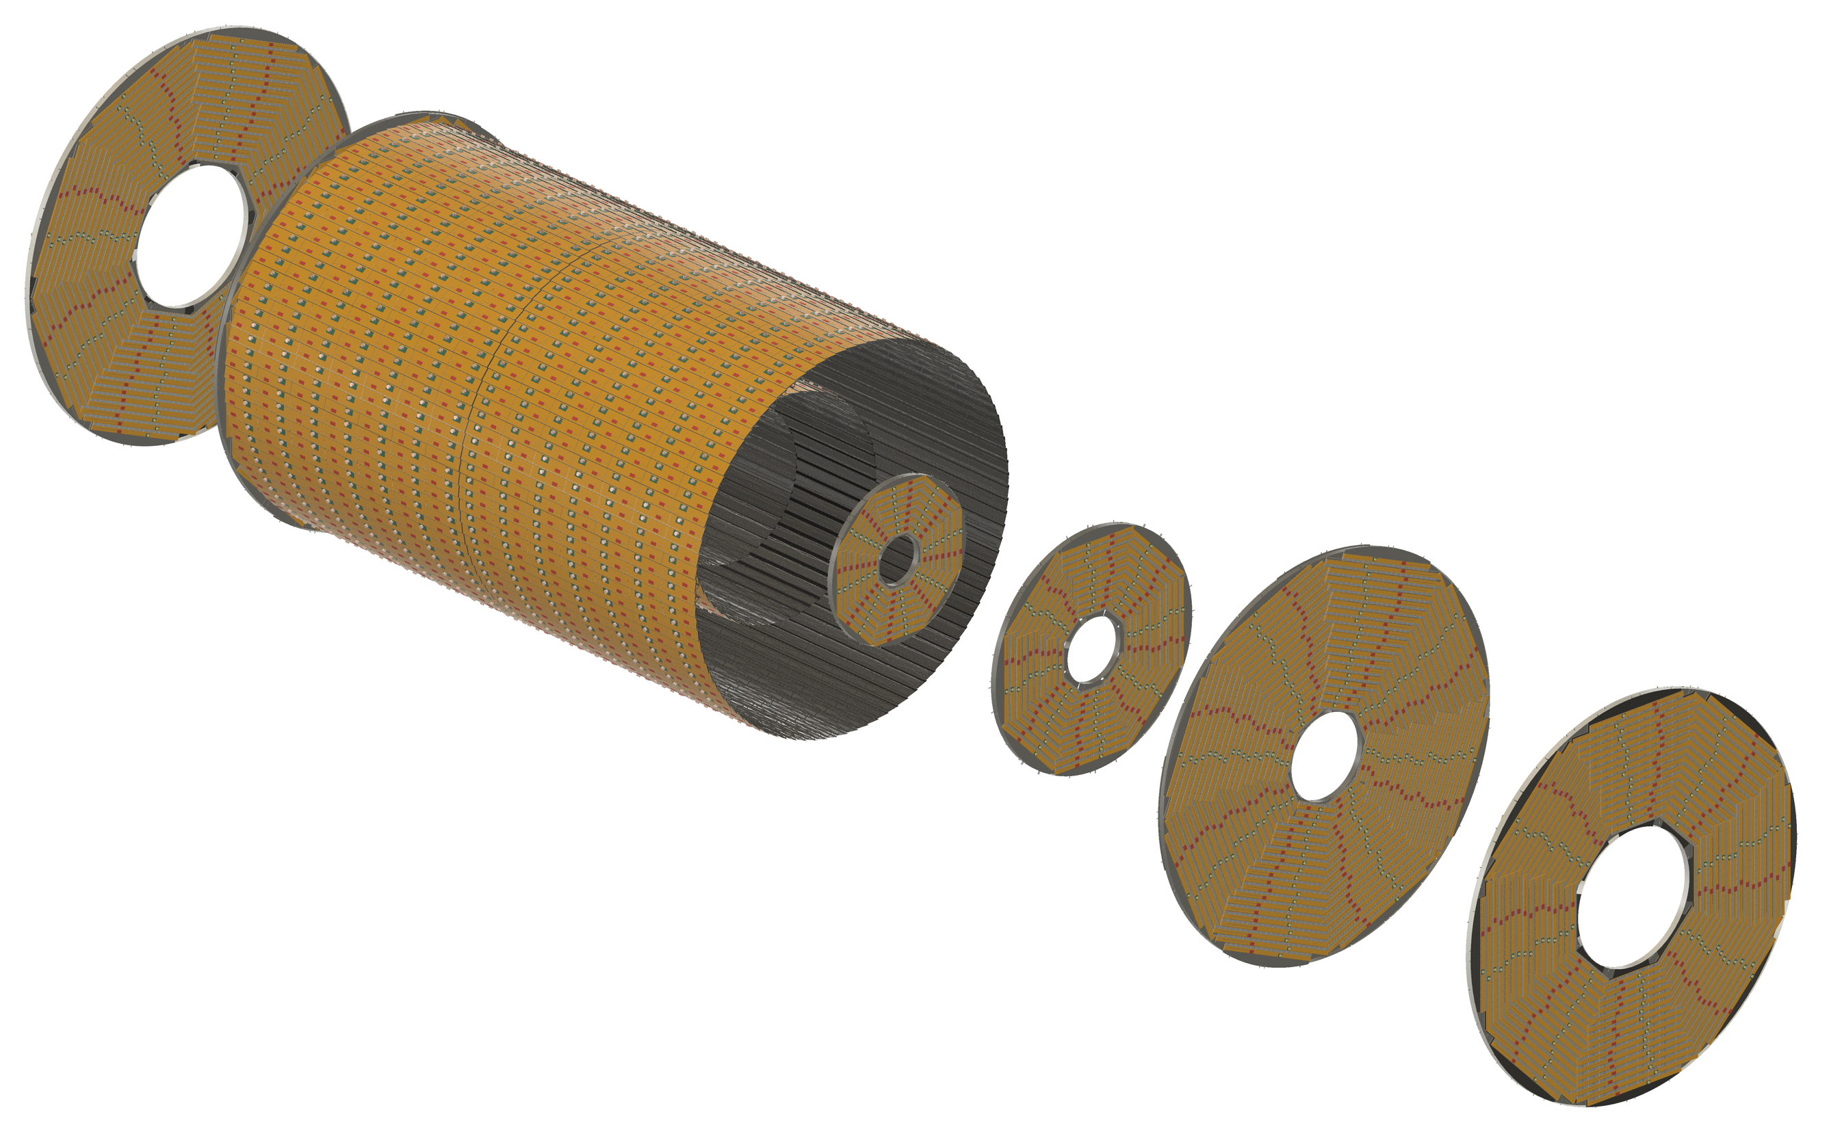
ITK：3个桶部和4组端盖

Slide 10
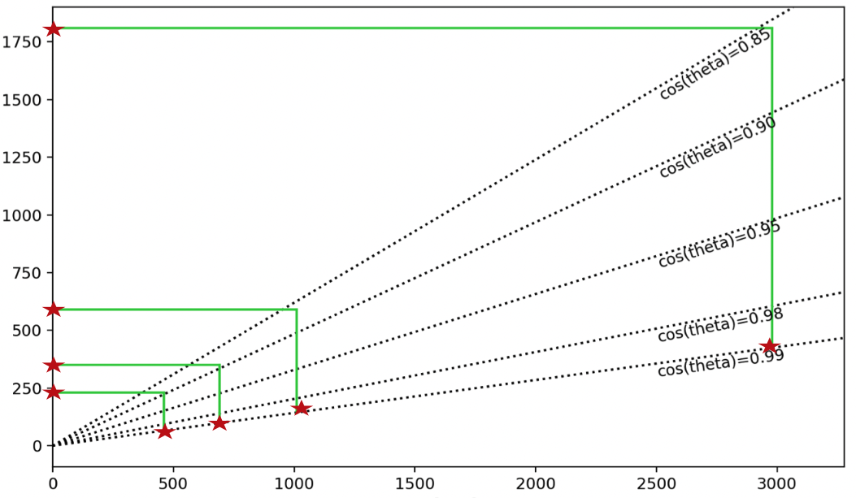
Silicon Tracker TDR下一阶段的路线图和计划
开展CEPC Silicon Tracker dE/dx的性能研究，用于加强PID，尤其是端盖很大区域没有TPC覆盖。目前端盖一层双面共8层Strips，假定单层与目前AMS的Silicon Tracker电荷分辨能力相当（20年前技术，大动态范围覆盖1-26的电荷测量），对MIP事例（βγ~4)，总的dE/dx分辨Δ(dE/dx)/ <dE/dx>优于8%；对4倍MIP能量沉积事例(βγ~0.45)，总的dE/dx分辨Δ(dE/dx)/ <dE/dx>优于6%。
ITK端盖和桶部分别用Pixels和Strips进行揉合。
继续优化排布方案的MC研究。ITK桶部寻求4层的可能性，以创建一个更健壮且独立的Silicon Tracker系统。
OTK
OTK导入Silicon Tracker整体框架，开展探测器方案的优化。
TPC
R [mm]
Barrels
ITK
Endcaps
Vertex
Z [mm]

